Slide 1
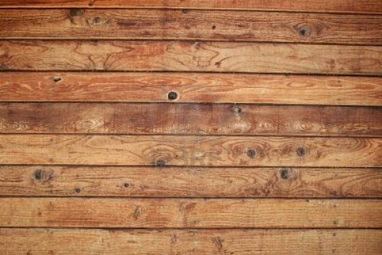
BÀI 2.
THỜI GIAN TRONG LỊCH SỬ
Giáo viên: Đậu Thị Thúy Phương

Slide 2
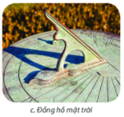
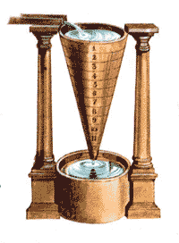
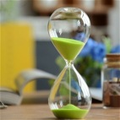
BÀI 2. THỜI GIAN TRONG LỊCH SỬ
MỤC TIÊU BÀI HỌC
- Giải thích được các khái niệm thời gian, niên đại: thập kỉ, thế kỉ, thiên nhiên kỉ, trước công nguyên, công nguyên, âm lịch, dương lịch và âm dương lịch.
- Lý giải vì sao phải xác định thời gian trong lịch sử, và biết cách tính thời gian, niên đại trong lịch sử.
Mặt trăng

Slide 3
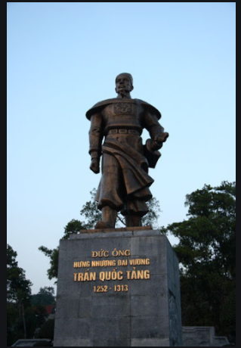
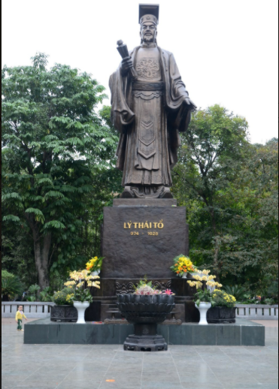
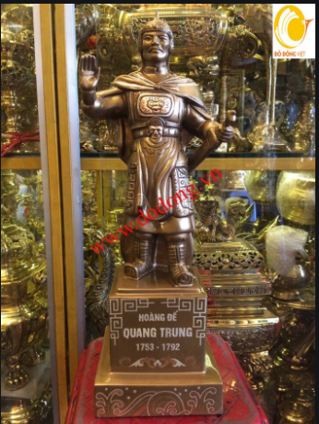
Trần Quốc Tảng (1253-1318) Lý Thái Tổ (974-1028) HĐ Quang Trung(1753-1792)

Slide 4
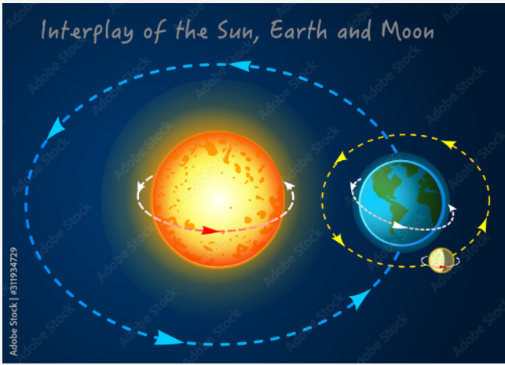
BÀI 2. THỜI GIAN TRONG LỊCH SỬ
I. ÂM LỊCH, DƯƠNG LỊCH
Mặt trời
Trái Đất
Mặt trăng

Slide 5
BÀI 2. THỜI GIAN TRONG LỊCH SỬ
II. CÁCH TÍNH THỜI GIAN

Slide 6
BÀI 2. THỜI GIAN TRONG LỊCH SỬ
II. CÁCH TÍNH THỜI GIAN
Dụng cụ đo | Hoạt động | Hạn chế
Đồng hồ cát: có hai bình thông nhau, trên thân bình có chia nhiều vạch. Đổ cát vào một bình, cho chảy từ từ xuống bình thứ hai và xác định giờ dựa trên cát chảy đến từng vạch
Đồng hồ nước cũng có nguyên tắc hoạt động tương tự như đổng hồ cát: có hai bình thông nhau, trên thân bình có chia nhiều vạch. Đổ nước vào một bình, cho chảy từ từ xuống bình thứ hai và xác định giờ dựa trên nước chảy đến từng vạch
Đóng băng vào mùa đông
Phụ thuộc vào hướng mặt trời các muà
Đồng hồ mặt trời: có một cái mâm tròn, trên đó vẽ nhiều vòng tròn đồng tâm. Dùng một que gỗ cắm ở giữa mâm rồi để ra ngoài ánh nắng mặt trời. Bóng của cây que đến vòng tròn nào thì xác định được lúc đó là mấy giờ.

Slide 7
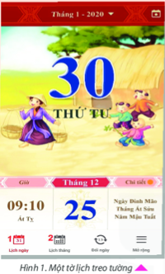
BÀI 2. THỜI GIAN TRONG LỊCH SỬ
II. CÁC CÁCH TÍNH THỜI GIAN TRONG LỊCH SỬ
Hãy xem trên tờ lịch có những đơn vị thời gian nào và những loại lịch nào? Người xưa đã dựa vào cơ sở nào để làm ra lịch? Theo em, cách tính thời gian thống nhất trên toàn thế giới có cần thiết không? Vì sao?
NHÓM 1.2
Đọc thông tin sgk cho biết mỗi thập kỉ, thế kỉ, thiên niên kỉ có bao nhiêu năm? Quan sát sơ đồ hình 3 muốn biết năm 2000 TCN cách ngày nay bao nhiêu năm thì tính như thế nào?
NHÓM 3.4

Slide 8
BÀI 2. THỜI GIAN TRONG LỊCH SỬ
II. CÁC CÁCH TÍNH THỜI GIAN TRONG LỊCH SỬ
Dương lịch
Âm lịch
Ngày thứ tư
Ngày thứ tư
Ngày 30
Ngày 25
Tháng 1
Tháng 12
Năm 2020
Năm Mậu Tuất

Slide 9
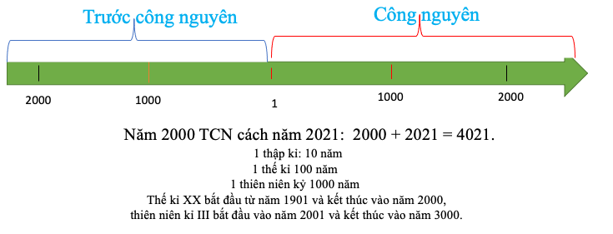
BÀI 2. THỜI GIAN TRONG LỊCH SỬ
II. CÁC CÁCH TÍNH THỜI GIAN TRONG LỊCH SỬ

Slide 10
BÀI 2. THỜI GIAN TRONG LỊCH SỬ
II. CÁC CÁCH TÍNH THỜI GIAN TRONG LỊCH SỬ
Nửa đầu thế kỉ và nửa cuối thế kỉ?
Nửa đầu thế kỉ
Ví dụ:
Năm 1932 = Nửa đầu thế kỉ XX
Năm 1989 = Nửa cuối thế kỉ XX
Năm 1407 = Nửa đầu thế kỉ XV
Năm 1592 = Nửa cuối thế kỉ XVI
Nửa cuối thế kỉ

Slide 11
HOẠT ĐỘNG LUYỆN TẬP

Slide 12
HOẠT ĐỘNG VẬN DỤNG
Hãy chọn 10 sự kiện đã xảy ra trong cuộc đời em, có ghi rõ tên sự kiện và năm xảy ra sự kiện (Ví dụ, năm 2012, em được sinh ra)
Biểu diễn các sự kiện trên trục thời gian (theo mẫu)
Hãy chọn một sự kiện mà em cho là quan trọng nhất và viết khoảng 7 – 10 dòng về sự kiện này (sự kiên đó là gì? Nó xảy ra khi nào? ở đâu? Có liên quan đến những ai? Vì sao nó lại xảy ra? Vì sao em lại cho nó là quan trọng?)

Slide 13
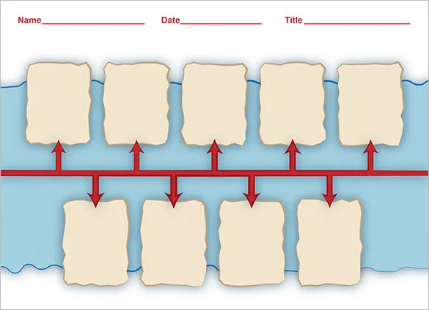
Họ và tên: ……………………………..
Học sinh lớp: …………….
Trường: ……………………….

Slide 14
Chuẩn bị bài mới Bài 3: Nguồn gốc loài người.
+ Sự xuất hiện của con người trên Trái Đất: thời gian, địa điểm, động lực.
+ Sự khác nhau giữa Người tối cổ và Người tinh khôn.

